Slide 1

עד שירצה את חברו
שיעור בנושא תשובה- בוגרים+ צעירים בהתאמה

Slide 2

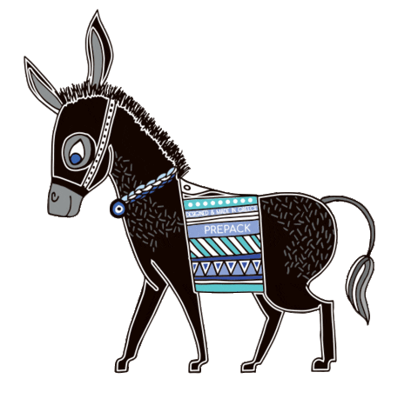
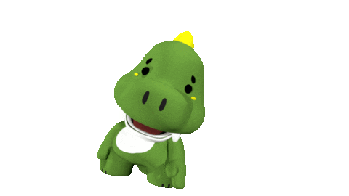
מתוך הגמרא בבלי תענית דף כ':
אדם אחד ושמו שמעון בן אלעזר למד בישיבה שנים ארוכות עד שנהיה רב וחכם. אחרי שנים רבות שלמד תורה הרחק מביתו, רצה לחזור לביתו אך הדרך ארוכה.
ישב לו רבי שמעון על החמור וחשב בליבו:
"מה טוב לי שלמדתי כל כך הרבה תורה, כשאבוא הבייתה
יבואו אלי תלמידים רבים וירצו ללמוד אצלי!
שמח רבי שמעון בעצמו והתגאה על שלמד הרבה תורה.
עודנו בדרך והנה בא לקראתו איש מכוער מאד, בגדיו מלוכלכים, פניו משונים ותנועותיו מוזרות. מעולם לא ראה רבי שמעון אדם כמוהו
ולא היה נעים להסתכל עליו.
פנה אליו האיש המכוער ואמר: שלום עליך רבי"!
רבי שמעון חשב שהאיש מתנהג בחוצפה.
לא רק שהאיש מכוער מבחוץ, גם התנהגותו מכוערת.

Slide 3

אמר לו רבי שמעון: "גס רוח שכמוך! כמה שאתה מכוער!
האם כל האנשים שבעירך מכוערים כמוך"?
נעלב האיש מאד וענה: "אם אינני מוצא חן בעיניך, לך אל מי שעשה אותי ואמור לו: "כמה מכוער אדם זה שבראת".
חשב רבי שמעון: "מי עשה את האיש הזה?
הלא זהו ה' שברא את כל בני האדם! אוי מה עשיתי שפגעתי כך"
הצטער רבי שמעון מאד מאד על דבריו והתחרט.

Slide 4

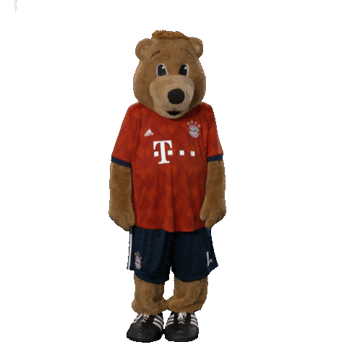
שלב א' – פיוס, עבודה אישית:
כתבו במחברת/ בצ'ט:
1. מהי הרגשתו של האיש עובר האורח?
2. מהי הרגשתו של רבי שמעון?
3. האם החרטה מספיקה? מה צריך רבי שמעון לעשות
כדי לשוב בתשובה?
שימו לב- העברה בה חטא רבי שמעון אינה עבירה שבין אדם למקום אלא עבירה שבין אדם לחברו!

Slide 5

כתבו על דף גדול את
ההצעה שלכם
כיצד ניתן לפייס את האדם הפגוע?
למורה- לאחר דקה- שתיים בהם הילדים כותבים,
נבקש מהם להרים למעלה את הדף ונראה את התשובות
כמה ילדים כתבו שצריך לבקש סליחה?
אחד הדברים הבסיסים בתשובה
הוא בקשת הסליחה!!

Slide 6

סירטוני סליחה- מוזמנים ללחוץ על הלבבות ולצפות
סירטון סליחה-
צעירים
סירטון סליחה- בוגרים
שאלה לדיון-
מדוע כל כך קשה לפעמים לבקש סליחה?
איך כדאי לעשות זאת?
עברו למשימה בעמוד הבא
שאלה לדיון-
האם זו הדרך לבקש סליחה?
איך כדאי לעשות זאת?
עברו למשימה בעמוד הבא

Slide 7

כללי עשה/ אל תעשה לאדם הפוגע
אני רוצה לבקש סליחה על
מעשה לא טוב שעשיתי
אבל אני לא יודע איך כדאי לעשות את זה.
תוכלו לעזור לי ולכתוב כמה כללים?
תודה!
התחלקו לקבוצות של ארבעה ילדים, ומלאו את דף המשימה בעמוד הבא.
לומדים מהבית? ערכו שיחת ועידה או זום עם שלושה ילדים נוספים, כתבו את הרעיונות על דף, צלמו ושלחו למורה/ העלו בפורום הכיתתי

Slide 8
משימה א' - כללי עשה/ אל תעשה בבקשת הסליחה
עבודה בקבוצות
    כתבו כמה שיותר כללים לדברים שנכון ולא נכון לעשות ולחשוב בתהליך בקשת הסליחה
    (אנו כותבים כללים לאדם הפוגע).
נמצאים בכיתה? תוכלו לתלות לוח גרפיטי מבריסטול גדול על אחד הקירות וכל הילדים יוכלו לכתוב עליו את הכללים שלהם במהלך השבוע
נמצאים בבית? או סתם מחפשים רעיונות? אתם מוזמנים לכתוב את הכללים שלכם בקישור הזה
וגם לקרוא את הכללים שכתבו ילדים אחרים

Slide 9


"אסור לאדם להיות אכזרי ולא להתפייס.
אלא יהא נוח לרצות וקשה לכעוס.
ובשעה שמבקש ממנו החוטא למחול, מוחל בלב שלם ובנפש חפצה. ואפילו הצר לו הרבה,
לא ייקום ולא ייטור
וזה דרכם של זרע ישראל וליבם הנכון"
(מתוך הלכות תשובה לרמבם)

Slide 10
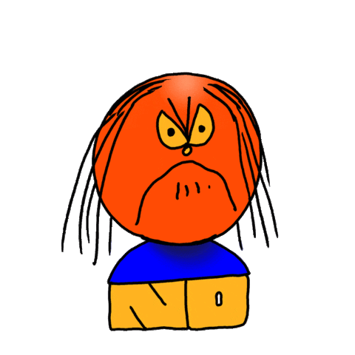
אמר רבי שמעון: "אוי מה עשיתי שכך פגעתי באיש הזה!
אני כל כך מתחרט על דברי!!
מייד השתחווה רבי שמעון בפני האיש וביקש ממנו: "אנא סלח לי, צדקת ממני, לא התנהגתי כראוי אני מצטער מעומק ליבי...
בבקשה תסלח לי, תמחל לי..."
אבל האיש לא רצה לשמוע וענה:
"לא אסלח לך עד שתלך לבעל המלאכה שעשה אותי
ותגיד לו כמה מכוער אדם זה שעשית",
הפנה לו עורף ולא רצה להביט בו.
הלך אחריו רבי שמעון דרך ארוכה וביקש את סליחתו,
והאיש לא התפייס

Slide 11
שלב ב' – מחילה.
1. האם לדעתכם רבי שמעון ביקש סליחה כראוי?
(תוכלו להתבונן בכללים שכתבתם – איך לבקש סליחה

Slide 12
כללי עשה/ אל תעשה לאדם הנפגע
אני רוצה לנסות לסלוח על דבר שפגעו בי.
איך אוכל לעשות את זה?
על מה כדאי לי לחשוב?
מה לא כדאי לי לעשות?
חזרו לקבוצות וענו על התשובות.
לומדים מהבית? המשיכו את שיחת הועידה או הזום עם שלושת הילדים כתבו את הרעיונות על דף, צלמו ושלחו למורה/ העלו בפורום הכיתתי

Slide 13
משימה ב' - כללי עשה/ אל תעשה בקבלת הסליחה
עבודה בקבוצות
    כתבו כמה שיותר כללים לדברים שנכון ולא נכון לעשות ולחשוב בתהליך קבלת הסליחה
    (אנו כותבים כללים לאדם שנפגע).
נמצאים בכיתה? תוכלו לתלות לוח גרפיטי נוסף מבריסטול גדול על אחד הקירות וכל הילדים יוכלו לכתוב עליו את הכללים שלהם במהלך השבוע
נמצאים בבית? או סתם מחפשים רעיונות? אתם מוזמנים לכתוב את הכללים שלכם בקישור הזה
וגם לקרוא את הכללים שכתבו ילדים אחרים

Slide 14
שלב ב' – מחילה.
ענו במחברות על התשובות / קיימו דיון כיתתי
1. מדוע קשה למחול?
2. האם לעתים נוח להיות בעמדת הנפגע
ומשום כך לא לסלוח?
3. האם אפשר לסלוח גם בלי שהפוגע התנצל?
משימה אישית
שתפו במקרה בו חוויתם אירוע בו
נפגעתם והתבקשתם לסלוח,
או במקרה בו חוויתם אירוע בו פגעתם ובקשתם
מחילה מעומק הלב.

Slide 15

הלך רבי שמעון כל הדרך בעקבות אותו האיש וניסה לפייסו, עד שהגיעו לעירו של רבי שמעון. בעיר עמדו אנשים רבים שבאו לקבל את פניו של רבי שמעון, לכבדו ולברכו לשלום.
כשהתקרב רבי שמעון אמרו לו: "שלום עליך רבנו ומורנו".
שאל האיש המכוער את האנשים: "למי אתם אומרים כך?"
ענו לו: "לאיש הזה ההולך אחריך.
אינך יודע שזה רבי שמעון בן אלעזר, הרב החכם החוזר אל עירנו אחרי שלמד תורה?"
אמר האיש: "אם רב וחכם זה, הלוואי שלא ירבו כמוהו בישראל"
התפלאו האנשים ושאלו אותו לפשר דבריו, סיפר להם האיש את כל מה שקרה.
אמרו לו אנשי העיר: "ובכל זאת סלח לו, משום כבוד התורה שלמד"
הסכים האיש ואמר: "רק בשבילכם אני סולח לו, רק מפני שאתם ביקשתם זאת ממני"
רבי שמעון שמח מאד שהאיש סלח לו. מדי נכנס לבית המדרש ולימד את התלמידים:
"לעולם יהא אדם רך כקנה ואל יהא קשה כארז"
אדם צריך להיות טוב לכולם, לדבר מילים רכות ונעימות ולא להתגאות ולהיות קשה כמו עץ ארז שכל מי שנתקל בו-נפגע.

Slide 16

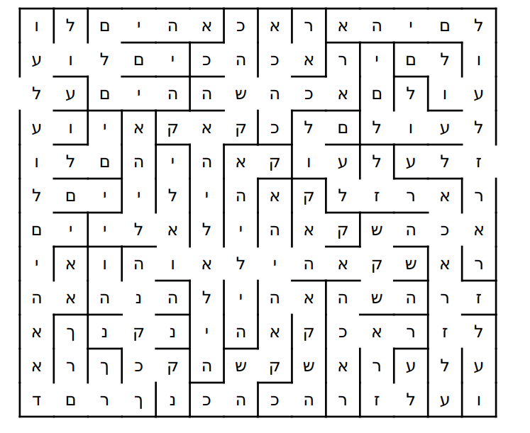
מוזמנים לשחק במבוך ולגלות את הפתגם
התחלה
בכיתה? אתם יכולים להדפיס את המשחק או לשחק עם טוש על הלוח
בבית? אתם יכולים להדפיס את המשחק או לסמן בעזרת צייר

Slide 17
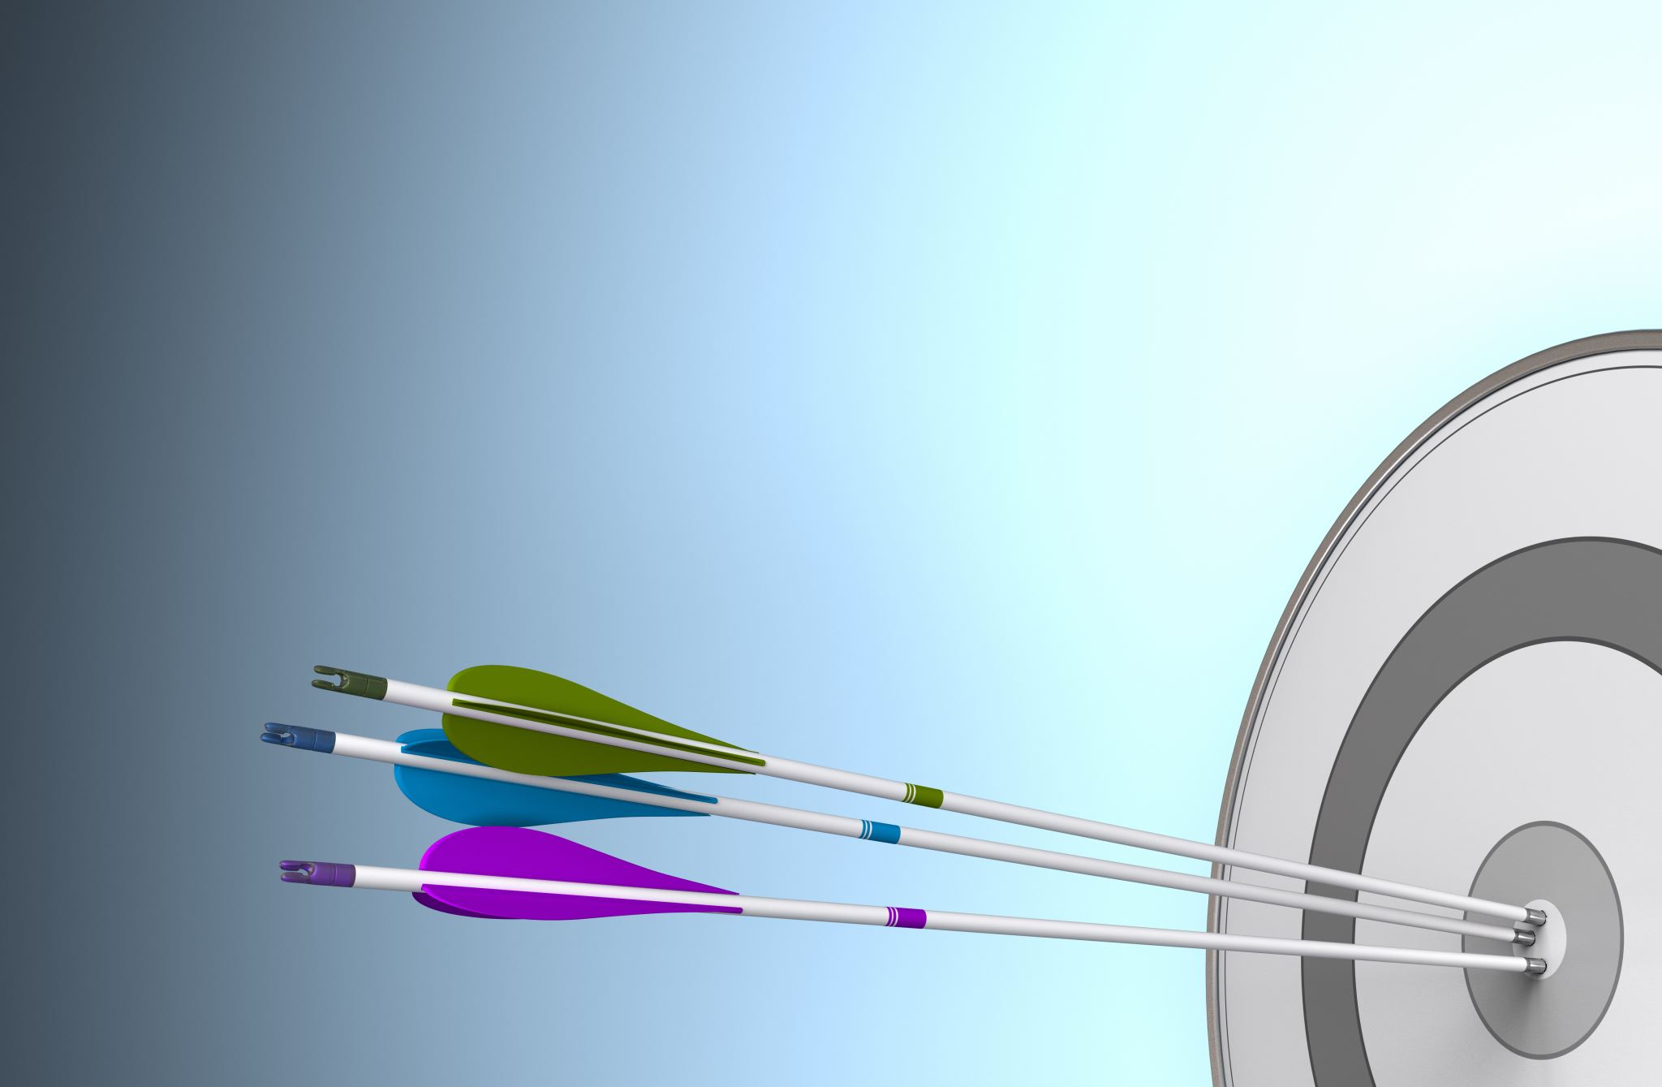

מה למדנו מהסיפור?
החובה לבקש סליחה אם פגענו באחר
החובה והאחריות להיות סלחן וותרן
אז מה אתם אומרים? מיישמים?

Slide 18
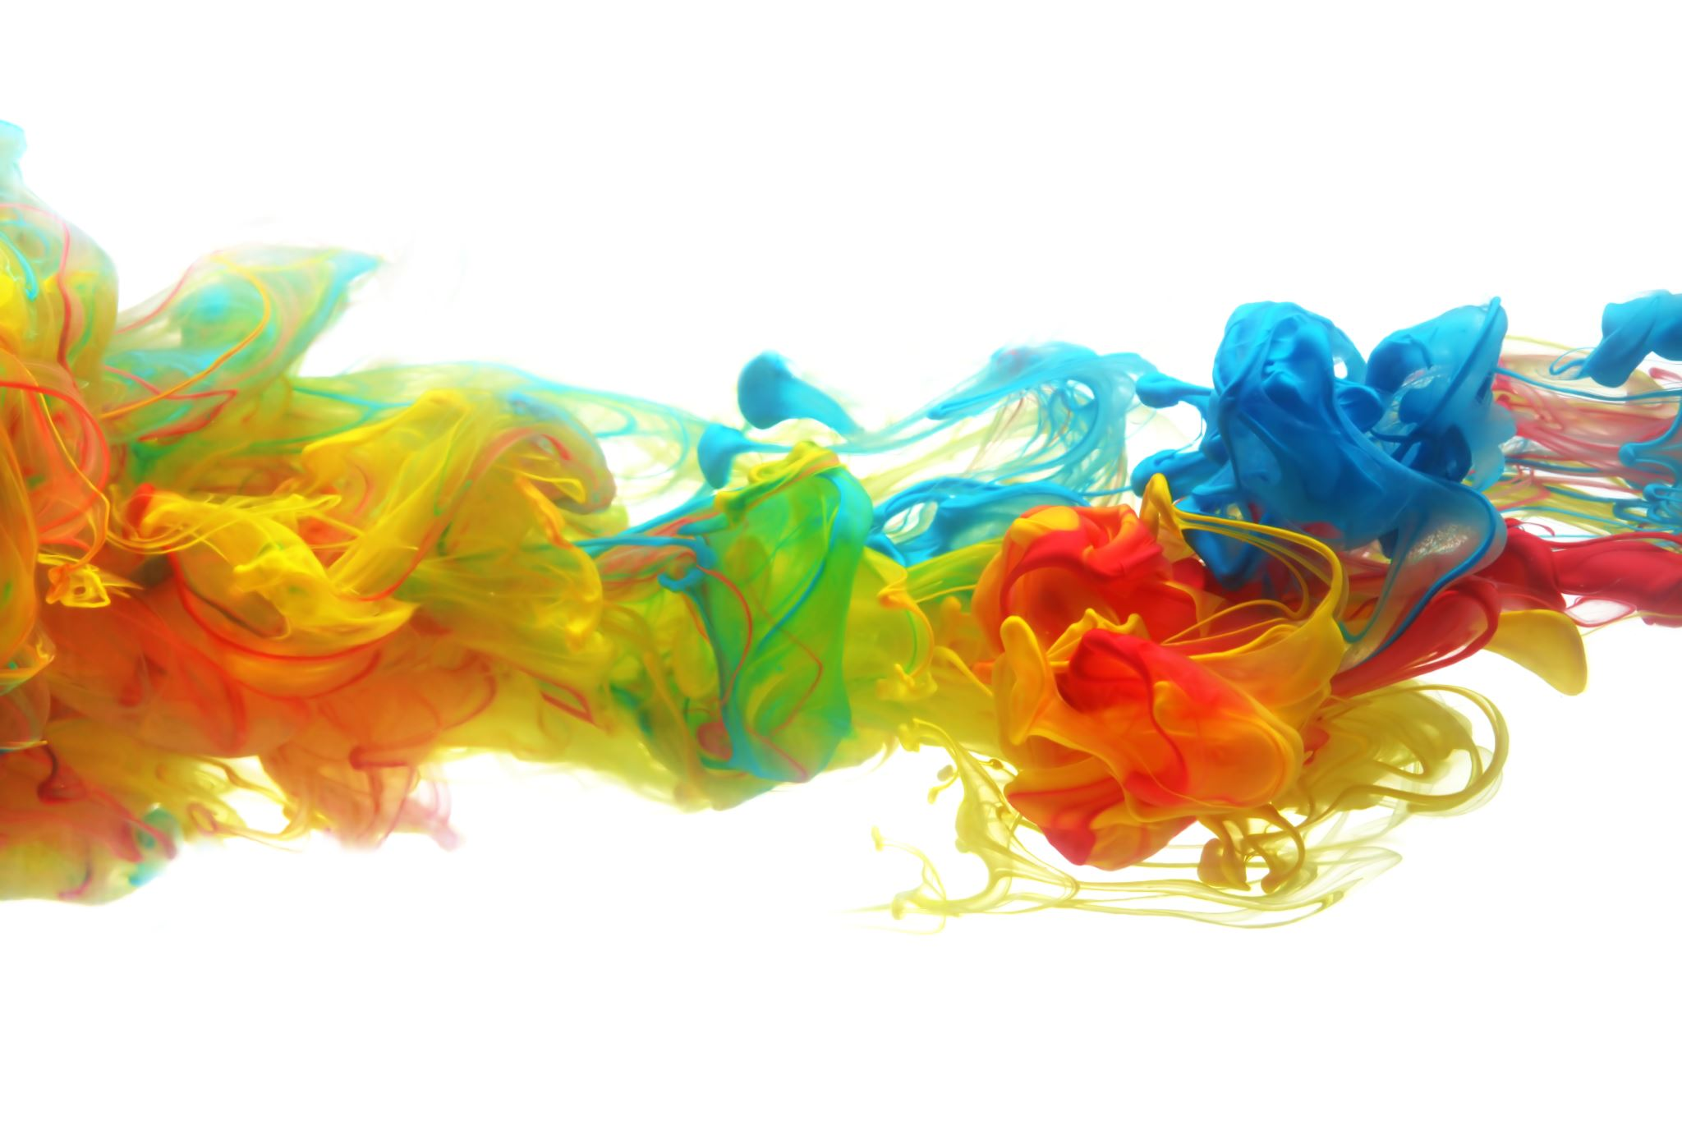
לחצו על הלב לצפייה בסירטון קצר לסיכום

